Slide 1
REPORTE DE INDICADORES MACROECONÓMICOS Y DEL SECTOR AGROALIMENTARIO
Febrero del 2016
Notes:
1

Slide 2
CONTENIDO
COMENTARIOS GENERALES DEL SECTOR
INDICADORES MACROECONÓMICOS PARA MÉXICO
  Evolución de la Actividad Económica
  Evolución del Comercio Exterior
  Evolución del Empleo
  Indicadores de Confianza y Clima de Negocios
  Evolución de la Inflación
  Expectativas para el 2016 y 2017
INDICADORES SECTORIALES PARA MEXICO
  Evolución del PIB Agroalimentario
  Balanza Comercial Agroalimentaria
  Financiamiento e Inversión Extranjera Directa
  Avances en la Producción Agropecuaria
  Avances en la Producción Pesquera

Slide 3
I.- COMENTARIOS GENERALES
DEL SECTOR
Notes:
3

Slide 4
COMENTARIOS GENERALES DEL SECTOR
El PIB de las Actividades Primarias para el tercer trimestre del 2015, registró un aumento del 4.1%, con relación al mismo periodo del año anterior, versus un incremento del 2.6% para la economía en su conjunto.
El PIB agroindustrial del tercer trimestre del 2015 refleja un crecimiento del 2.31%, resultado de un crecimiento del 4.68% de la industria de bebidas y tabaco, combinado con un crecimiento más reducido de la industria alimentaria (1.74%), pero siendo ésta última la que tiene más peso específico tiene.
El IGAE de las Actividades Primarias para el mes de Noviembre del 2015 aumentó en 2.2%, mientras que la economía en su conjunto tuvo un aumento de 2.7%.
El valor de la producción de los productos elaborados por la industria alimentaria muestra un aumento en la cifra acumulada al mes de Noviembre de 2015 en comparación con el mismo periodo del año anterior del 5.5%, mientras que la industria de las bebidas y tabaco registra una incremento de 9.0%, representado principalmente por las bebidas, que registraron un incremento (8.5%), mientras que el tabaco registró una variación del 28.6%, pero con menor peso relativo.

Slide 5
COMENTARIOS GENERALES DEL SECTOR
El empleo agropecuario representó el 13.5% del total durante Diciembre del 2015.
En el caso de los trabajadores eventuales del campo, los registros al IMSS en Diciembre del 2015 versus el mismo mes del 2014, reflejan un incremento del 5.9%.
De acuerdo al INEGI, las exportaciones agropecuarias presentan un aumento del 5.6% al mes de Diciembre del 2015, mientras que las exportaciones de la economía en su conjunto, se redujeron en -4.1%.
Por su parte, con base en el Global Trade Atlas, las exportaciones agroalimentarias, registraron un aumento del 4.55% en Noviembre del 2015 y las importaciones una reducción del -8.08%; como resultado, la balanza agroalimentaria al mes de Noviembre del 2015, registra un superávit de 1,466 millones de dólares, versus un déficit de -1,508 millones de dólares que se registró en el mismo periodo del 2014.
En materia de las exportaciones agroalimentarias al mes de Noviembre del 2015, versus el mismo periodo del año previo, es de destacar que tuvieron aumentos importantes: Animales vivos de la especie bovina, carne de bovino deshuesada, cebollas, aguacates, los demás animales vivos de la especie bovina lechera, galletas dulces, productos de panadería y los demás de chocolate y demás preparaciones alimenticias. Por su parte, los productos que registraron un mayor decrecimiento en sus exportaciones fueron: Chile bell, pepinos y pepinillos frescos o refrigerados y los demás frutos del género capsicum o pimienta.

Slide 6
COMENTARIOS GENERALES DEL SECTOR
Por su parte, en el caso de las importaciones agroalimentarias al mes de Noviembre del 2015 versus el mismo periodo del año previo, se observan reducciones importantes en la mayoría de los productos, pero en mayor medida en: Leche en polvo o en pastillas, frijol soya, piernas, paletas y sus trozos, los demás de algodón sin cardar, sebo, los demás de carne de animales de la especie porcina, trigo común, residuos solubles y granos desecados de la destilación del maíz y carne de bovino fresca o refrigerada, deshuesada. Por su parte, destacan por sus mayores compras del exterior la cerveza de malta y en menor medida, las demás preparaciones alimenticias.
Los saldos de cartera para el sector agroalimentario reportados por el Banco de México para el mes de Diciembre del 2015, registraron un incremento de 23.5% respecto al último día del año anterior, ubicándose en 161.1 miles de millones de pesos.
En el caso del financiamiento de la Banca de Desarrollo al mes de Enero del 2016, hay una variación nominal del -0.3% respecto al mismo periodo del año anterior y una variación real del -3.8% para FIRA. En el caso de la Financiera Nacional, al mes de Enero del 2016, hay un incremento nominal del 10.4% versus el año anterior, mientras que se registra una variación real de 7.6%.
Para la Inversión Extranjera Directa (IED) en el sector agroalimentario al tercer trimestre del 2015, registró una reducción de -5.8%, en comparación con el mismo periodo del año anterior, con una inversión de 5,068.1 millones de dólares, correspondiendo casi el 100% del total a la agroindustria.
Para el ciclo otoño-invierno del 2015-16 al mes de Diciembre del 2015, la programación de la superficie sembrada es 3.1% superior al ciclo homólogo anterior. Se reporta una reducción en el avance de la superficie sembrada de granos respecto al ciclo homólogo anterior del -55.5%, influenciado por menores avances en todos los principales cultivos.

Slide 7
COMENTARIOS GENERALES DEL SECTOR
Para el ciclo otoño-invierno del 2015-16 al mes de Diciembre del 2015, la programación de la producción es 2.7% superior al ciclo homólogo anterior. En el caso del avance de la producción de granos respecto al ciclo homólogo anterior, el resultado es prácticamente insignificante ya que diciembre es el primer mes en que se reporta avance de cosecha para el ciclo otoño-invierno.
Para el ciclo primavera-verano del 2015-16 al mes de Diciembre del 2015, la programación de la producción es 1.8% superior al ciclo homólogo anterior. Se reporta una reducción en el avance en la producción de granos respecto al ciclo homólogo anterior del -6.7%.
La producción de carne al mes de Diciembre del 2015, versus el mismo periodo del año anterior refleja una mejora en ovino (1.9%), porcino (2.48%), bovino (1.25%) y ave (3.24%) , así como decrementos en caprino (-0.98%) y guajolote (-1.39%), ponderando un incremento total de 2.43% en la producción de carnes, con respecto al mismo periodo anterior.
En el caso de la leche de bovino al mes de Diciembre del 2015, versus el mismo periodo del año anterior, se observa un incremento en la producción del 2.38% y para leche de caprino un incremento de 2.17%, ponderando un incremento en la producción total de leche del 2.38%.
Otras actividades pecuarias que reflejan una mejora en la producción al mes de Diciembre del 2015 versus el mismo periodo del año anterior, es el huevo de plato (3.32%), la miel (3.66%), un decremento para la lana (-0.41%) y la cera (-23.82%).
La producción pesquera hasta Septiembre del 2015, reflejó un decremento en casi todas las especias principales, con menores volumen de producción de la siguiente forma: mojarra: -40.36%, ostión: -35.99%, sardina: -27.91%, atún: -19.03% y camarón: -13.28, mientras que la macarela presentó un incremento del 14.59%. Como resultado, para toda la producción pesquera se registró un decremento del -32.85%.

Slide 8
II.- INDICADORES MACROECONÓMICOS
PARA MÉXICO
Notes:
8

Slide 9
1.- EVOLUCIÓN DE LA ACTIVIDAD ECONÓMICA: PIB, IGAE, OTROS.
Notes:
9

Slide 10
PRODUCTO INTERNO BRUTO AL
TERCER TRIMESTRE DE 2015
CIFRAS ORIGINALES
(VARIACIÓN PORCENTUAL REAL RESPECTO AL MISMO TRIMESTRE DEL AÑO ANTERIOR)
Denominación | 2014^{r/} |  |  |  | 2015^{r/}
 | Trimestre |  |  | Anual | Trimestre |  |  | 9 meses
 | II | III | IV |  | I | II | III^{p/}
PIB Total a precios de mercado | 1.8 | 2.3 | 2.6 | 2.3 | 2.5 | 2.3 | 2.6 | 2.5
Actividades Primarias | 3.5 | 7.7 | 1.9 | 4.3 | 2.9 | 2.6 | 4.1 | 3.1
Actividades Secundarias | 1.8 | 2.9 | 2.8 | 2.6 | 1.7 | 0.6 | 1.2 | 1.2
Actividades Terciarias | 1.5 | 1.7 | 2.5 | 1.9 | 2.9 | 3.1 | 3.3 | 3.1
p/ Cifras preliminares.
Fuente: INEGI, Sistema de Cuentas Nacionales de México.
1/ Las Actividades Primarias incluyen: Agricultura, Ganadería, Aprovechamiento Forestal, Pesca, Caza y Captura.

Slide 11
PRODUCTO INTERNO BRUTO
AL TERCER TRIMESTRE DE 2015 */
(CIFRAS DESESTACIONALIZADAS POR GRUPOS DE ACTIVIDAD ECONÓMICA)
Concepto | Variación % respecto al trimestre previo | Variación % respecto a igual trimestre de 2014
PIB Total | 0.8 | 2.6
Actividades Primarias | 2.3 | 3.8
Actividades Secundarias | 0.8 | 1.2
Actividades Terciarias | 0.8 | 3.2
*/ La gran mayoría de las series económicas se ven afectadas por factores estacionales y de calendario. El ajuste de las cifras por dichos factores permite obtener cifras desestacionalizadas, incluidas por el INEGI con el fin de obtener un mejor diagnóstico de la evolución de las variables.
Fuente: INEGI, Sistema de Cuentas Nacionales de México.

Slide 12
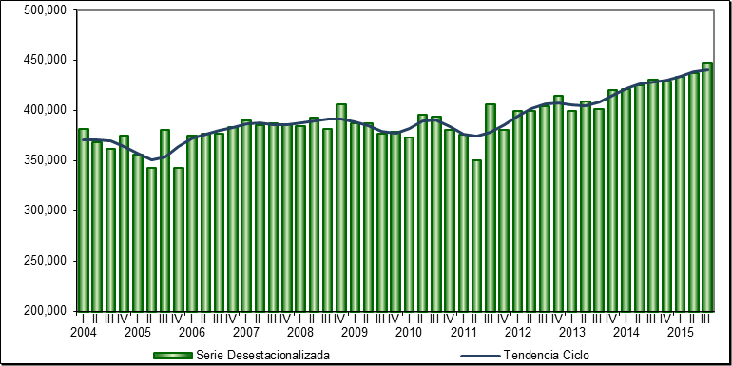
PRODUCTO INTERNO BRUTO DE LAS ACTIVIDADES PRIMARIAS AL TERCER TRIMESTRE DEL 2015
(MILLONES DE PESOS A PRECIOS DE 2008)
p/ Cifras preliminares a partir del periodo que se indica.
Fuente: INEGI

Slide 13
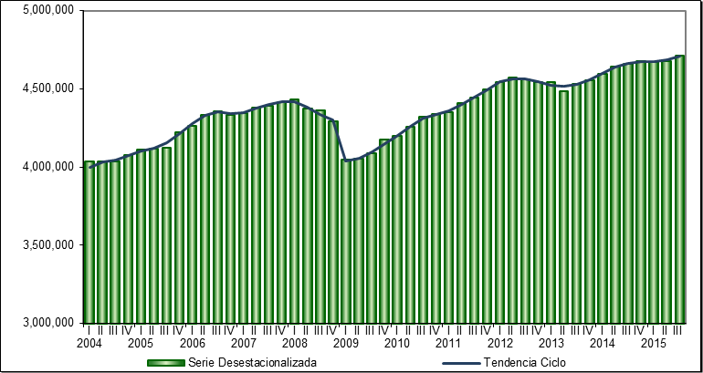
PRODUCTO INTERNO BRUTO DE ACTIVIDADES SECUNDARIAS
AL TERCER TRIMESTRE DEL 2015
(MILLONES DE PESOS A PRECIOS DE 2008)
p/ Cifras preliminares a partir del periodo que se indica.
Fuente: INEGI

Slide 14
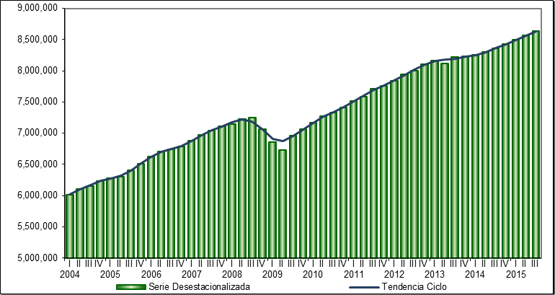
PRODUCTO INTERNO BRUTO DE LAS ACTIVIDADES TERCIARIAS
AL TERCER TRIMESTRE DEL 2015
(MILLONES DE PESOS A PRECIOS DE 2008)
p/ Cifras preliminares a partir del periodo que se indica.
Fuente: INEGI

Slide 15
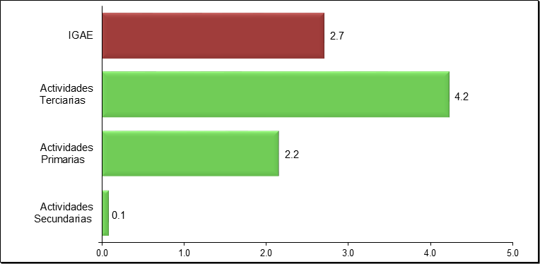
INDICADOR GLOBAL DE LA ACTIVIDAD ECONÓMICA (IGAE) DURANTE NOVIEMBRE DEL 2015
(Variación % real respecto al mismo mes del año anterior)
Nota: El IGAE no incluye los subsectores de Aprovechamiento forestal, de pesca, caza y captura, ni la totalidad de las Actividades Terciarias, por lo que su tasa de crecimiento puede diferir de la que registre el PIB.
p/ Cifras preliminares.
Fuente: INEGI

Slide 16
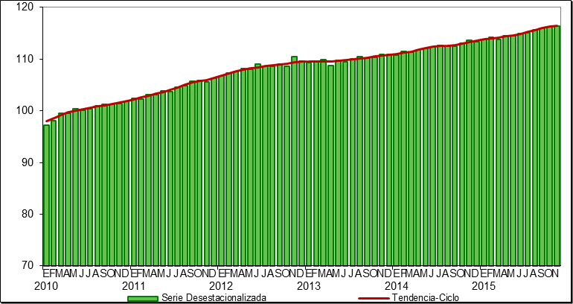
INDICADOR GLOBAL DE LA ACTIVIDAD ECONÓMICA (IGAE)
AL MES DE NOVIEMBRE DE 2015
(ÍNDICE 2008=100)
Fuente: INEGI

Slide 17
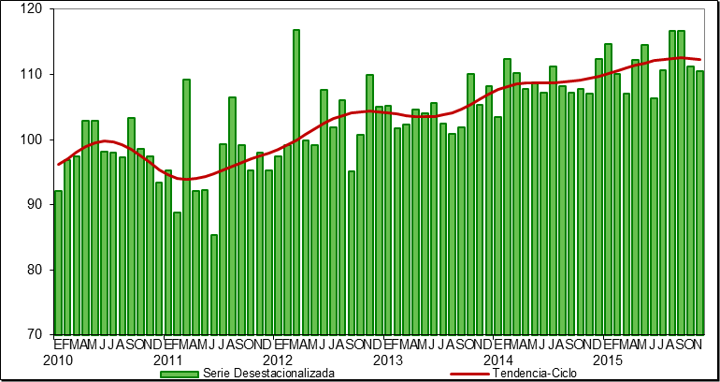
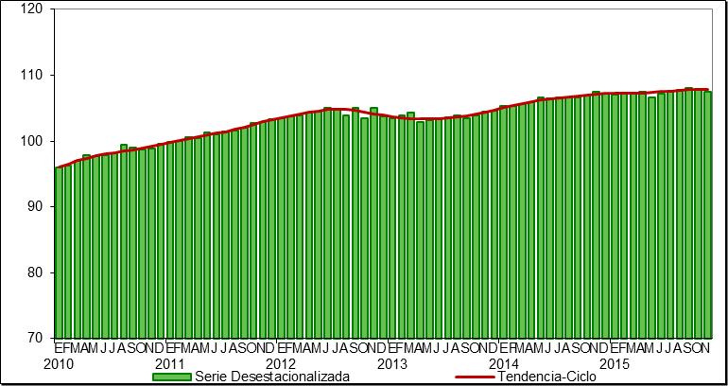
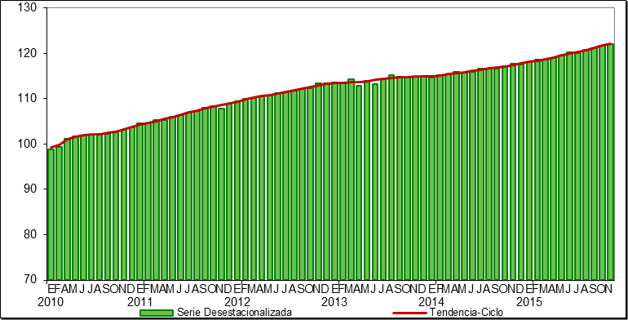
TENDENCIA DEL IGAE POR GRANDES GRUPOS DE ACTIVIDAD (ÍNDICE 2008=100) AL MES DE NOVIEMBRE DE 2015
Actividades Secundarias
Actividades Primarias
Actividades Terciarias
Fuente: INEGI

Slide 18
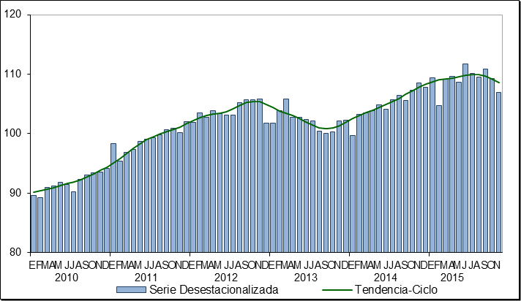
INVERSIÓN FIJA BRUTA A
NOVIEMBRE DEL 2015
(Índice base 2008=100)
Fuente: INEGI.

Slide 19
FLUJOS TRIMESTRALES DE
INVERSIÓN EXTRANJERA DIRECTA
(MILLONES DE DÓLARES; AL TERCER TRIMESTRE DEL 2015)
Fuente: Banco de México; Componentes de inversión extranjera directa en México

Slide 20
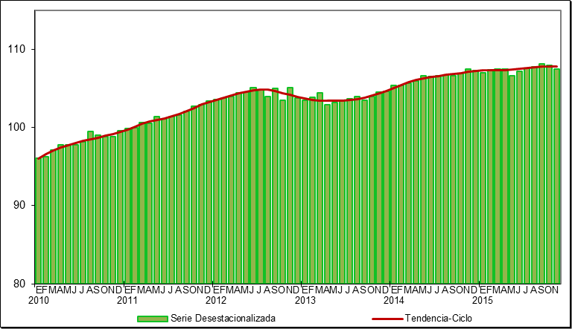
ACTIVIDAD INDUSTRIAL A
NOVIEMBRE DE 2015
(INDICE BASE 2008=100)
Fuente: INEGI.

Slide 21
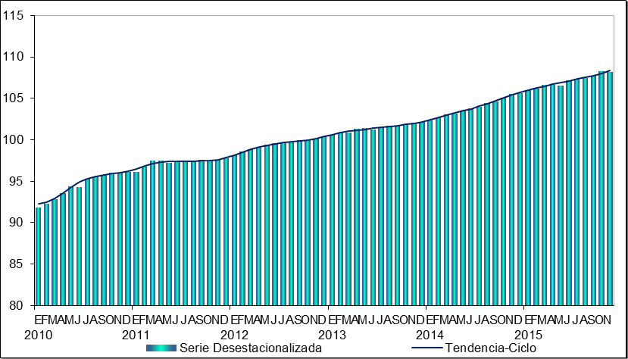
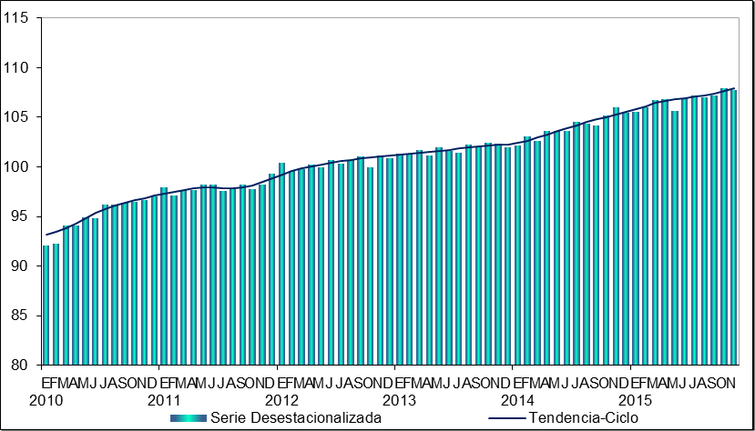
INDICADORES DEL SECTOR MANUFACTURERO 1/
NOVIEMBRE DE 2015
(ÍNDICE 2008=100)
Personal ocupado
Horas – hombre trabajadas
1/ Sector manufacturero de transformación
Fuente: INEGI

Slide 22
ENCUESTA MENSUAL DE LA INDUSTRIA MANUFACTURERA (EMIM) VALOR DE PRODUCCIÓN DE LOS PRODUCTOS ELABORADOS
Miles de Millones de Pesos
Fuente: INEGI.

Slide 23
ENCUESTA MENSUAL DE LA INDUSTRIA MANUFACTURERA (EMIM)
VALOR DE PRODUCCIÓN DE LOS PRODUCTOS ELABORADOS
Millones de Pesos
5.5%
9.0%
Fuente: INEGI.

Slide 24
ENCUESTA MENSUAL DE LA INDUSTRIA MANUFACTURERA (EMIM)
VALOR DE PRODUCCIÓN DE LOS PRODUCTOS ELABORADOS
Millones de Pesos
8.5%
28.6%
Fuente: INEGI.

Slide 25
ENCUESTA MENSUAL DE LA INDUSTRIA MANUFACTURERA (EMIM)
VALOR DE PRODUCCIÓN DE LOS PRODUCTOS ELABORADOS
Millones de Pesos
+4.4%
+1.9%
+0.5 %
+7.1%
Fuente: INEGI.

Slide 26
ENCUESTA MENSUAL DE LA INDUSTRIA MANUFACTURERA (EMIM)
VALOR DE PRODUCCIÓN DE LOS PRODUCTOS ELABORADOS
Millones de Pesos
+11.7%
+9.4%
+7.5%
+1.7 %

Slide 27
2.- EVOLUCIÓN DEL
COMERCIO EXTERIOR

Slide 28
EVOLUCIÓN DEL SALDO
COMERCIAL TOTAL DE MÉXICO
(A NOVIEMBRE DEL 2015; MILLONES DE DÓLARES)
Fuente: Global Trade Atlas

Slide 29
EVOLUCIÓN DEL SALDO COMERCIAL TOTAL DE
MÉXICO CON ESTADOS UNIDOS
(A NOVIEMBRE DEL 2015; MILES DE MILLONES DE DÓLARES)
Fuente: Global Trade Atlas

Slide 30
EVOLUCIÓN DEL SALDO COMERCIAL
TOTAL DE MÉXICO CON CHINA
(A NOVIEMBRE DEL 2015; MILES DE MILLONES DE DÓLARES)
Fuente: World Trade Atlas .- BANCOMEXT

Slide 31
BALANZA COMERCIAL DE MÉXICO
(A DICIEMBRE DEL 2015)
Concepto | Diciembre* |  | Enero-Diciembre*
 | Millones de Dólares | Variación % anual | Millones de Dólares | Variación % anual
Exportaciones Totales | 30,960.8 | (‑) 9.3 | 380,772.0 | (‑) 4.1
Petroleras | 1,213.7 | (‑) 50.8 | 23,432.5 | (‑) 45.0
No petroleras | 29,747.2 | (‑) 6.1 | 357,339.6 | 0.8
Agropecuarias | 1,034.2 | (‑) 6.9 | 12,858.4 | 5.6
Extractivas | 383.1 | (‑) 0.3 | 4,504.5 | (‑) 11.1
Manufactureras | 28,329.8 | (‑) 6.1 | 339,976.7 | 0.8
Automotrices | 9,238.4 | 2.7 | 114,493.4 | 4.7
No automotrices | 19,091.4 | (‑) 9.9 | 225,483.2 | (‑) 1.1
Importaciones Totales | 31,887.3 | (‑) 5.8 | 395,232.4 | (‑) 1.2
Petroleras | 2,674.3 | (‑) 22.2 | 33,287.7 | (‑) 19.8
No petroleras | 29,213.1 | (‑) 4.0 | 361,944.7 | 1.0
Bienes de consumo | 4,831.8 | (‑) 1.9 | 56,279.4 | (‑) 3.5
Petroleras | 1,090.6 | (‑) 10.1 | 13,058.8 | (‑) 17.1
No petroleras | 3,741.1 | 0.8 | 43,220.5 | 1.6
Bienes intermedios | 23,469.6 | (‑) 7.0 | 297,253.4 | (‑) 1.6
Petroleras | 1,583.6 | (‑) 28.8 | 20,228.8 | (‑) 21.4
No petroleras | 21,885.9 | (‑) 4.9 | 277,024.5 | 0.3
Bienes de capital | 3,586.0 | (‑) 3.0 | 41,699.7 | 5.2
Saldo de la Balanza Comercial | (‑) 926.5 | S.S. | (‑) 14,460.4 | 407.6
Fuente: INEGI
Nota: Debido al redondeo, las sumas de los parciales pueden no coincidir con los totales.
* Cifras oportunas.
S.S. Sin significado

Slide 32
3.- EVOLUCIÓN DEL EMPLEO

Slide 33
POBLACIÓN OCUPADA: % PARTICIPACIÓN DEL
SECTOR PRIMARIO EN EL TOTAL NACIONAL
(AL TERCER TRIMESTRE DEL 2015)
Fuente: BIE.- INEGI. Encuesta Nacional de Ocupación y Empleo (ENOE)

Slide 34
POBLACIÓN OCUPADA NACIONAL VS.
SECTOR AGROPECUARIO
(% PARTICIPACIÓN; DICIEMBRE DE 2015)
Fuente: INEGI. Encuesta Nacional de Ocupación y Empleo (ENOE)

Slide 35
POBLACIÓN OCUPADA SEGÚN SU SECTOR DE ACTIVIDAD
AL TERCER TRIMESTRE DE 2015
(MILLONES DE PERSONAS)
Total
Primario
Secundario
Terciario
Fuente: INEGI. Encuesta Nacional de Ocupación y Empleo (ENOE)

Slide 36
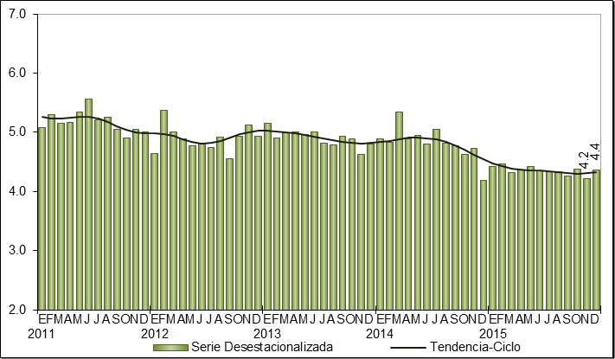
TASA DE DESOCUPACIÓN
A DICIEMBRE DEL 2015
(PORCENTAJE DE LA PEA)
Fuente: INEGI. Encuesta Nacional de Ocupación y Empleo (ENOE)

Slide 37
POBLACIÓN SUBOCUPADA
AL TERCER TRIMESTRE DEL 2015
(PORCENTAJE DE LA POBLACIÓN OCUPADA)
Fuente: INEGI. Encuesta Nacional de Ocupación y Empleo (ENOE)

Slide 38
ASEGURADOS PERMANENTES EN EL IMSS
(NÚMERO DE TRABAJADORES, DICIEMBRE DE 2015)
Fuente: CNA con datos del IMSS.

Slide 39
TRABAJADORES EVENTUALES DEL CAMPO REGISTRADOS EN EL IMSS AL ULTIMO DÍA DE CADA MES
(DICIEMBRE DEL 2015)
Fuente: IMSS

Slide 40
4.- INDICADORES DE CONFIANZA Y
CLIMA DE NEGOCIOS

Slide 41
EVOLUCIÓN DEL ÍNDICE DE CONFIANZA
DEL CONSUMIDOR A ENERO DEL 2016
(ENERO DE 2003 = 100)
Fuente: INEGI y Banco de México.
Encuesta Nacional sobre Confianza del Consumidor. (BIE)

Slide 42
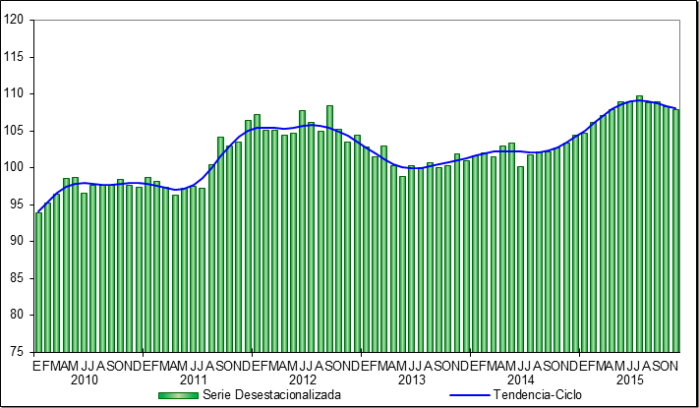
INGRESOS POR SUMINISTRO DE BIENES Y SERVICIOS DE EMPRESAS COMERCIALES AL POR MAYOR A NOVIEMBRE DEL 2015
(ÍNDICE BASE 2008=100)
FUENTE: INEGI.- Encuesta Mensual sobre Empresas Comerciales.

Slide 43
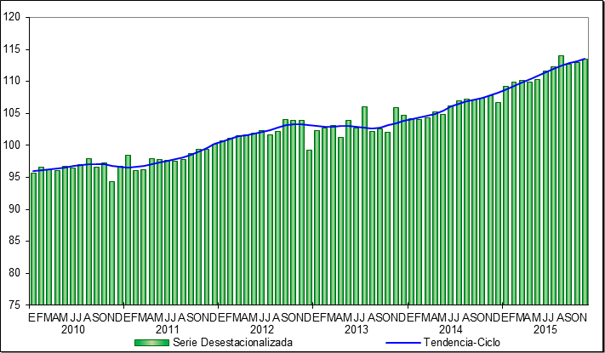
INGRESOS POR SUMINISTRO DE BIENES Y SERVICIOS DE EMPRESAS COMERCIALES AL POR MENOR A NOVIEMBRE DEL 2015
(ÍNDICE BASE 2008=100)
FUENTE: INEGI.- Encuesta Mensual Sobre Empresas Comerciales.

Slide 44
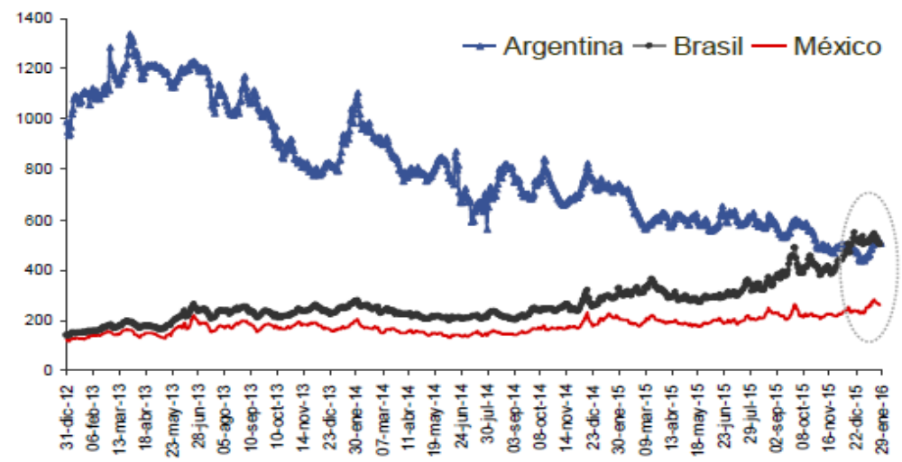
RIESGO PAÍS
(PUNTOS BASE; AL 29 DE ENERO DEL 2016)
EMBI + de JP Morgan, puntos base, 2013-2015
Fuente: SHCP con datos de JP Morgan

Slide 45
5. EVOLUCIÓN DE LA INFLACIÓN
Nota: La inflación subyacente se obtiene eliminando del cálculo del INPC los bienes y servicios cuyos precios son más volátiles, o bien que su proceso de determinación no responde a condiciones de mercado. Así, los grupos que se excluyen en el indicador subyacente son los siguientes: Agropecuarios, energéticos y tarifas autorizadas por distintos órdenes de gobierno.

Slide 46
INFLACIÓN GENERAL Y SUBYACENTE
(% VARIACIÓN ANUAL; ENERO 2010 A ENERO DEL 2016)
Fuente: CNA, con base en información de INEGI

Slide 47
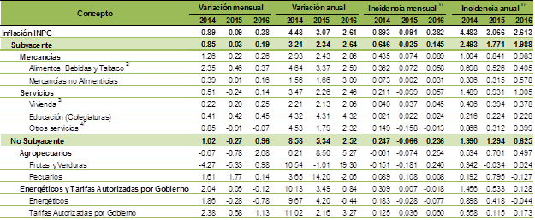
INPC, SUBYACENTE Y NO SUBYACENTE
Variación porcentual en ENERO de los años que se indican
^{1/} La incidencia se refiere a la contribución en puntos porcentuales de cada componente del INPC en la inflación general. Ésta se calcula utilizando los ponderadores de cada subíndice, así como los precios relativos y sus respectivas variaciones. En ciertos casos, la suma de los componentes de algún grupo de subíndices puede tener alguna discrepancia por efectos de redondeo.
^{2/} Incluye alimentos procesados, bebidas y tabaco, no incluye productos agropecuarios.
^{3/} Este subíndice incluye vivienda propia, renta de vivienda, servicio doméstico y otros servicios para el hogar.
^{4/} Incluye loncherías, fondas y taquerías, restaurantes y similares, servicio telefónico local fijo, servicio de telefonía móvil, consulta médica, servicios turísticos en paquete, entre otro.
Fuente: INEGI

Slide 48
INFLACIÓN MENSUAL Y ANUALIZADA EN ALIMENTOS, BEBIDAS Y TABACO: VARIACIÓN E INCIDENCIA
INPC, SUBYACENTE
Variación porcentual en ENERO de los años que se indican
MENSUAL
ANUAL

Slide 49
INFLACIÓN MENSUAL Y ANUALIZADA DE LOS PRODUCTOS AGROPECUARIOS: VARIACIÓN E INCIDENCIA
INPC, NO SUBYACENTE
Variación porcentual en ENERO de los años que se indican
MENSUAL
ANUAL

Slide 50
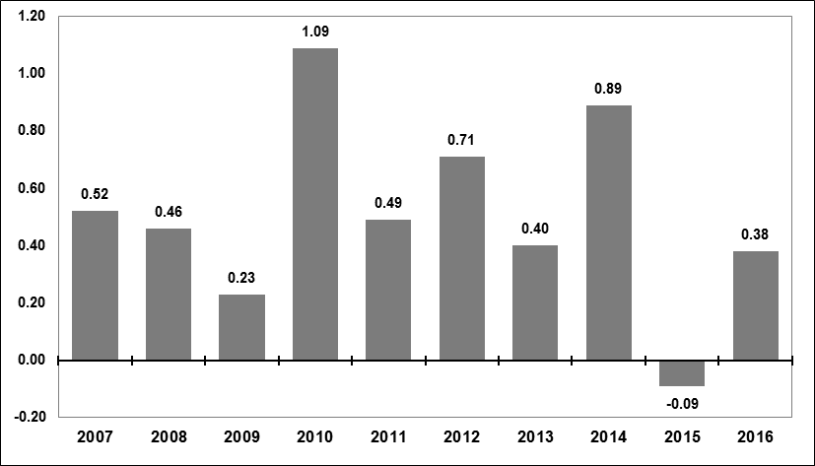
ÍNDICE NACIONAL DE PRECIOS AL CONSUMIDOR
VARIACIÓN PORCENTUAL EN ENERO DE LOS AÑOS QUE SE INDICAN
Fuente: INEGI

Slide 51
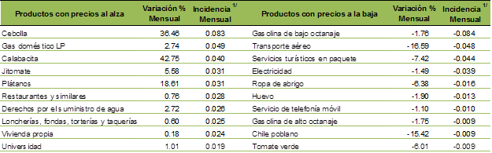
ÍNDICE NACIONAL DE PRECIOS AL CONSUMIDOR:
GENÉRICOS CON MAYORES INCIDENCIAS
ENERO 2016
^{1/} La incidencia se refiere a la contribución en puntos porcentuales de cada componente del INPC a la inflación general. Ésta se calcula utilizando los ponderadores de cada subíndice, así como los precios relativos y sus respectivas variaciones.
Fuente: INEGI

Slide 52
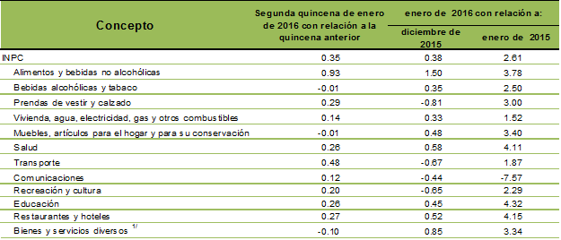
ÍNDICE NACIONAL DE PRECIOS AL CONSUMIDOR:
CLASIFICACIÓN DEL CONSUMO INDIVIDUAL POR FINALIDADES
Variaciones porcentuales; ENERO 2016
1/ Incluye productos y servicios de cuidado personal, relojes, maletas, seguro de automóvil, servicios funerarios y profesionales entre otros.
Fuente: INEGI.

Slide 53
6.- EXPECTATIVAS PARA
EL 2015-2016
Nota: La mediana representa el valor de la variable de posición central en un conjunto de datos ordenados. De acuerdo con esta definición el conjunto de datos menores o iguales que la mediana representarán el 50% de los datos, y los que sean mayores que la mediana representarán el otro 50% del total de datos de la muestra. Su cálculo no se ve afectado por valores extremos.

Slide 54
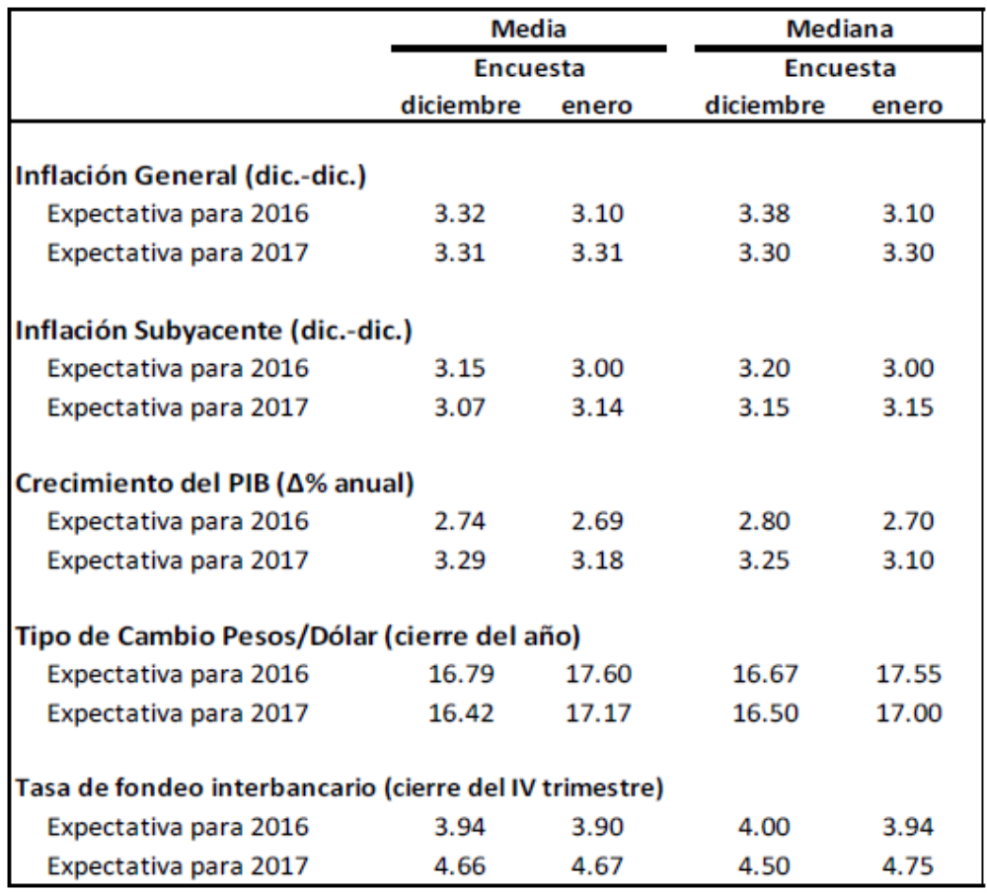
EXPECTATIVAS DE LOS ESPECIALISTAS SOBRE LOS PRINCIPALES INDICADORES DE LA ECONOMÍA
(Enero del 2016)
Fuente: Banco de México, Encuesta sobre las expectativas de los especialistas en economía del sector privado: enero del 2016.

Slide 55
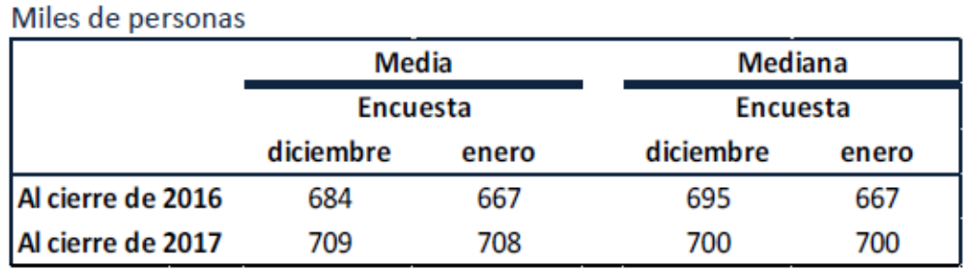
EXPECTATIVA DE VARIACIÓN ANUAL EN EL
NUMERO DE TRABAJADORES ASEGURADOS EN EL IMSS
(Enero del 2016)
Fuente: Banco de México, Encuesta sobre las expectativas de los especialistas en economía del sector privado: enero del 2016.

Slide 56
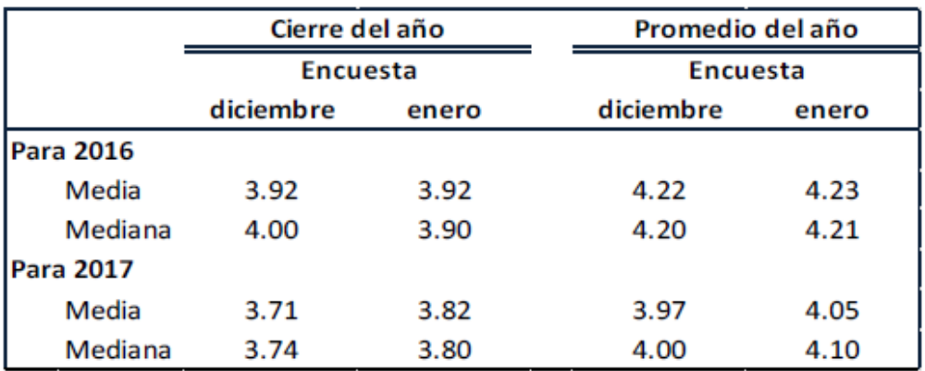
EXPECTATIVAS DE LA TASA DE
DESOCUPACIÓN NACIONAL
(Enero del 2016)
Fuente: Banco de México, Encuesta sobre las expectativas de los especialistas en economía del sector privado: enero del 2016.

Slide 57
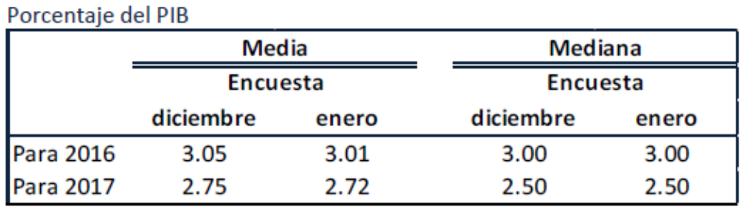
EXPECTATIVAS SOBRE
EL DEFICIT ECONÓMICO
(Enero del 2016)
Fuente: Banco de México, Encuesta sobre las expectativas de los especialistas en economía del sector privado: enero del 2016.

Slide 58
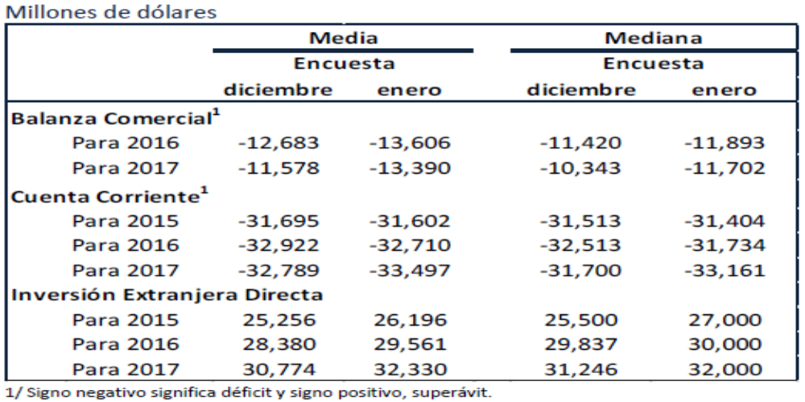
EXPECTATIVAS SOBRE EL
SECTOR EXTERNO
(Enero del 2016)
Fuente: Banco de México, Encuesta sobre las expectativas de los especialistas en economía del sector privado: enero del 2016.

Slide 59
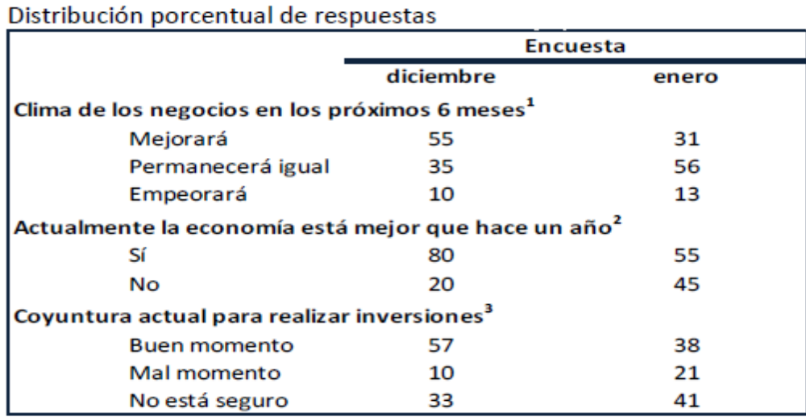
PERCEPCIÓN DEL ENTORNO ECONÓMICO
(Enero del 2016)
1\ Pregunta en la Encuesta: ¿Cómo considera que evolucione el clima de negocios para las actividades productivas del sector privado en los próximos seis meses en comparación con los pasados seis meses?
2\ Tomando en cuenta el entorno económico-financiero actual: ¿Considera usted que actualmente la economía del país está mejor que hace un año?
3\ ¿Cómo considera que sea la coyuntura actual de las empresas para efectuar inversiones?
Fuente: Banco de México, Encuesta sobre las expectativas de los especialistas en economía del sector privado: enero del 2016.

Slide 60
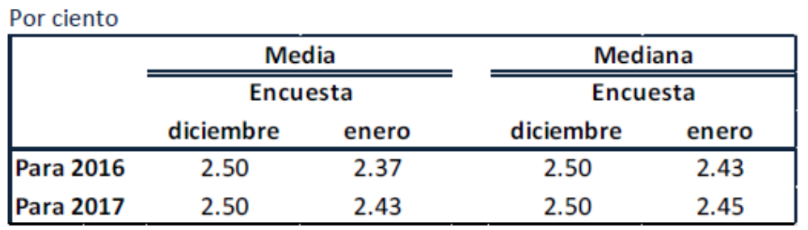
PRONÓSTICO DE LA VARIACIÓN
DEL PIB DE ESTADOS UNIDOS
(Enero del 2016)
Fuente: Banco de México, Encuesta sobre las expectativas de los especialistas en economía del sector privado: enero del 2016.

Slide 61
III. INDICADORES SECTORIALES
PARA MÉXICO
Notes:
61

Slide 62
1.- EVOLUCIÓN DEL
PIB AGROALIMENTARIO
Notes:
62

Slide 63
PIB AGROPECUARIO
(2004 AL TERCER TRIMESTRE DEL 2015)
(Variación porcentual anual acumulada del PIB a precios de 2008)
INEGI: Sistema de Cuentas Nacionales de México; se refiere al agregado solamente de las actividades económicas “Agrícola” y “Ganadera”, para reflejar el comportamiento del sector agropecuario.
Notes:
63
63

Slide 64
PIB AGROINDUSTRIAL
(2004 AL TERCER TRIMESTRE 2015)
(Variación porcentual anual acumulada del PIB a precios de 2008)
INEGI: Sistema de Cuentas Nacionales de México; se refiere al agregado de las actividades económicas de la “Industria Alimentaria” y la “Industria de las Bebidas y del Tabaco”
Notes:
64
64

Slide 65
PIB AGROINDUSTRIAL
(DESAGREGADO; AL TERCER TRIMESTRE DEL 2015)
(Variación porcentual anual acumulada del PIB a precios de 2008)
INEGI: Sistema de Cuentas Nacionales de México
Notes:
65
65

Slide 66
2. BALANZA COMERCIAL
AGROALIMENTARIA

Slide 67
BALANZA COMERCIAL AGROALIMENTARIA
(A NOVIEMBRE DEL 2015; MILLONES DE DÓLARES)
Nota: Excluye Sector Pesquero
Fuente: 2003-2009 .- World Trade Atlas. 2010-2015.- Global Trade Atlas
Notes:
67

Slide 68
COMERCIO EXTERIOR AGROALIMENTARIO DE MÉXICO
A NOVIEMBRE 2014-2015
(MILLONES DE DÓLARES)

Slide 69
COMERCIO EXTERIOR AGROALIMENTARIO DE MÉXICO
ENERO – NOVIEMBRE 2014-2015
(MILLONES DE DÓLARES)

Slide 70
COMERCIO EXTERIOR AGROALIMENTARIO DE MÉXICO
ENERO – NOVIEMBRE 2014-2015
(MILLONES DE DÓLARES)

Slide 71
3. FINANCIAMIENTO E INVERSIÓN EXTRANJERA DIRECTA

Slide 72
SALDOS DE CARTERA AL SECTOR AGROALIMENTARIO
(AL ÚLTIMO DÍA DE CADA AÑO; A DICIEMBRE DEL 2015)
(MILES DE MILLONES DE PESOS)
Fuente: Banco de México
*/ Al Mes de DICIEMBRE del 2015.

Slide 73
SALDOS DE CARTERA AL SECTOR AGROALIMENTARIO
(AL MES DE DICIEMBRE DEL 2015)
(TOTAL 161,083.8 MILLONES DE PESOS)
Fuente: Banco de México

Slide 74
FIRA: DESCUENTOS FONDO – FEFA -FOPESCA
FIRA
(Millones de pesos)
Concepto / Cierre | Año anterior | Año actual | Var. % Nominal | Var.% Real
(AVANCE A ENERO DEL 2016)
 | jun-14 | jun-15
 | 58,777.9 | 64,286.5 | 9.4% | 6.3%
 | jul-14 | jul-15
 | 67,127.5 | 75,852.9 | 13.0% | 10.0%
 | ago-14 | ago-15
 | 74,365.3 | 87,940.1 | 18.3% | 15.3%
 | sep-14 | sep-15
 | 83,794.8 | 98,089.5 | 17.1% | 14.2%
 | oct-14 | oct-15
 | 93,152.2 | 109,704.2 | 17.8% | 14.9%
 | nov-14 | nov-15
 | 102,892.0 | 120,836.5 | 17.4% | 14.9%
 | dic-14 | dic-15
 | 120,718.2 | 139,858.5 | 15.9% | 13.4%
 | ene-15 | ene-16
 | 9,068.6 | 9,043.5 | -0.3% | -2.8%
Nota: A partir de enero 2016 la colocaión de crédito de FIRA incluye ministraciones otorgadas, financiamientos adicionales y ministraciones por tratamiento. Para fines de comparación el mes correspondiente al año anterior se reporta con los mismos conceptos.
Fuente: FIRA

Slide 75
COLOCACIÓN FINANCIERA NACIONAL
(AVANCE A ENERO DEL 2016)
FINANCIERA NACIONAL DE DESARROLLO
(Millones de pesos)
Año | Año | Variación Nominal | Variación Real
Fuente: Financiera Nacional de Desarrollo (FND)

Slide 76
INVERSIÓN EXTRANJERA DIRECTA TOTAL (IED)
1999 – 3er. Trim. 2015
(MILLONES DE DÓLARES)
1/Del 1 de Enero del 1999 al 30 de septiembre de 2015.
FUENTE: Secretaría de Economía. Dirección General de Inversión Extranjera
Notes:
76

Slide 77
4. AVANCES EN LA PRODUCCIÓN AGROPECUARIA
Notes:
77

Slide 78
PERSPECTIVAS DE LA SUPERFICIE SEMBRADA EN MÉXICO, CICLO OTOÑO - INVIERNO.
(Avance al mes de diciembre del 2015*)
(Miles de Hectáreas)
Fuente: SIAP. Datos al 31 de diciembre de cada año.
*Reporte mensual más reciente emitido por el SIAP (SAGARPA).

Slide 79
PERSPECTIVAS DE LA PRODUCCION DE GRANOS EN MÉXICO, CICLO OTONO INVIERNO.
(Avance al mes de diciembre del 2015 *)
(Miles de Toneladas)
Fuente: SIAP. Datos al 31 de diciembre de cada año.
*Reporte mensual más reciente emitido por el SIAP (SAGARPA).
.

Slide 80
PERSPECTIVAS DE LA PRODUCCION DE GRANOS EN MÉXICO, CICLO PRIMAVERA VERANO.
(Avance al mes de diciembre del 2015 *)
(Miles de Toneladas)
Fuente: SIAP. Datos al 31 de diciembre de cada año.
*Reporte mensual más reciente emitido por el SIAP (SAGARPA).
.

Slide 81
VOLUMEN DE PRODUCCIÓN DE CARNE EN CANAL
Y PARTICIPACIÓN, AÑO 2014 VS 2015
Toneladas
(Avance al mes de diciembre de cada año)
Fuente: SIAP (SAGARPA)

Slide 82
VOLUMEN DE PRODUCCIÓN DE LECHE Y OTROS PRODUCTOS PECUARIOS, AÑO 2014 vs 2015
Toneladas
(Avance al mes de diciembre de cada año)
1/ Miles de litros.
Fuente: SIAP (SAGARPA)

Slide 83
5. AVANCES EN LA PRODUCCIÓN PESQUERA

Slide 84
VOLUMEN DE PRODUCCIÓN PESQUERA
PRINCIPALES ESPECIES Y PARTICIPACIÓN, AÑO 2014 VS 2015
Toneladas
(Avance al mes de septiembre de cada año)
Fuente: SIAP (SAGARPA)

Slide 85
VOLUMEN DE PRODUCCIÓN PESQUERA DE SARDINA
POR ENTIDAD FEDERATIVA Y PARTICIPACIÓN, AÑO 2014 VS 2015
Toneladas
(Avance al mes de septiembre de cada año)
Fuente: SIAP (SAGARPA)

Slide 86
VOLUMEN DE PRODUCCIÓN PESQUERA DE ATÚN
POR ENTIDAD FEDERATIVA Y PARTICIPACIÓN, AÑO 2014 VS 2015
Toneladas
(Avance al mes de septiembre de cada año)
Fuente: SIAP (SAGARPA)

Slide 87
VOLUMEN DE PRODUCCIÓN PESQUERA DE CAMARÓN
POR ENTIDAD FEDERATIVA Y PARTICIPACIÓN, AÑO 2014 VS 2015
Toneladas
(Avance al mes de septiembre de cada año)
Fuente: SIAP (SAGARPA)

